Slide 1
Meta Learning in reading comprehension
戚亚涛
2020.9.1.

Slide 2
1
Meta Learning
2
目录
MAML
CONTENTS
3
阅读理解元学习模型MMT
4
技术展望

Slide 3
Meta Learning
ONE
1
learn how to learn

Slide 4
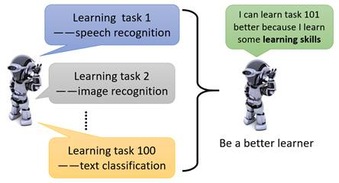
Meta learning = learn to learn
Task 1
Task 2
Task 3
Task 1
Task 3
Task 2
李宏毅老师的视频教程：https://www.bilibili.com/video/av46561029/?p=32

Slide 5
meta learning vs transfer leaning vs multi-task learning vs few-shot learning
few-shot learning
T1
T2
meta learning
transfer leaning
Model
T1
T2
multi-task learning
T3
T1
Model
T4
T2
T3

Slide 6
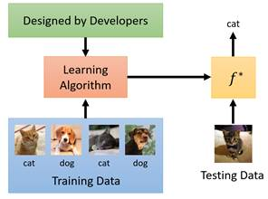
Common structure
1. A batch of data
2. A neural network function
3. An artificially defined learning method
TODO: use the function to fit the data by the designed learning algorithm

Slide 7
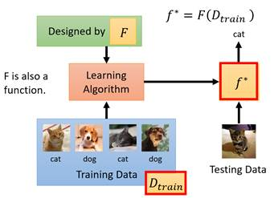
Meta-learning structure
1. A batch of data
2. A neural network function
3. A machine designed learning method
TODO: machine learns to design the learning algorithm

Slide 8
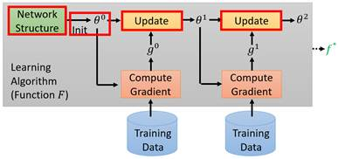
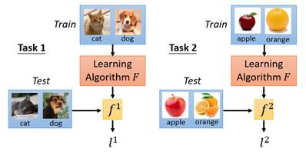

What is f* ?
f* refers to the the whole training process of the task.
network structure
Initial parameters
updating method
神经网络架构搜索(NAS)
meta learning
What is F ?
F is the set of f* , the function of F is to generate the best training process f*best.
Find the best f* = optimaze F
define the loss function of F:
L(F) ---> l ^{i} ---> f ^{i} ---> θ ^{i} ---> θ ⁰

Slide 9
MAML
TWO
2
method of meta-learning

Slide 10
Meta Learning的简单实例：MAML
目的：优化网络的初始参数，将F视为每一个模型参数的函数，而每一个模型参数又是同一组
初始参数的函数，最终通过优化F优化网络初始参数。
initial params
middle params
best params
train task1
train task2
train task3
new initial params
train target task

Slide 11





Meta Learning的简单实例：MAML
目的：优化网络的初始参数，将F视为每一个模型参数的函数，而每一个模型参数又是同一组
初始参数的函数，最终通过优化F优化网络初始参数。
loss
function:
target:
method: SGD

Slide 12


Meta Learning的简单实例：MAML
目的：优化网络的初始参数，将F视为每一个模型参数的函数，而每一个模型参数又是同一组
初始参数的函数，最终通过优化F优化网络初始参数。
多个参数模型f*的集合F累积而成的总损失L(即meta优化目标):
取其中一个模型f* 的loss，先对该模型的参数θ求导，再用θ对初始参数 求导:
因为当前模型的参数是由初始参数根据梯度下降法更新得到的，所以θ关于 的公式为:
注意：该公式中的梯度项和初始参数 相关，所以需要求梯度的梯度，即二阶梯度

Slide 13




Meta Learning的简单实例：MAML
目的：优化网络的初始参数，将F视为每一个模型参数的函数，而每一个模型参数又是同一组
初始参数的函数，最终通过优化F优化网络初始参数。
注意：该公式中的梯度项和初始参数 相关，所以需要求梯度的梯度，即二阶梯度
i = j 时： i != j 时：
maml的方法去掉了复杂的二阶导项，于是上述公式简化为：
原始的梯度公式： ，代入上式得：

Slide 14

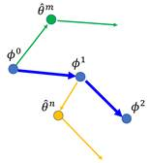
MAML本质
1.模型最佳初始参数会参考各个模型的梯度
2.各个模型通过第一步收敛，第二步计算各自的梯度
3.初始参数按照所有模型梯度方向的合力方向上更新一大步
4.更新后的初始参数作为模型最佳初始参数
总结：不同任务的梯度积累作为最佳模型的初始化参数

Slide 15
阅读理解元学习模型MMT
Three
3
Multi-source Meta Transfer for Low Resource Multiple-Choice Question Answering

Slide 16
背景：
大部分MCQA数据集的训练数据很少（千、万级别），这样就会出现一个少样本、低资源的场景。
动机：
低资源问题：少量的训练数据不足以支撑模型所需的泛化能力，使得模型性能较差。

Slide 17
目的：
为低资源的目标任务引入其他任务和数据，更好地发掘隐藏在多个其他任务中的隐含知识，帮助目标任务的学习。
方法：
提出一个Multi-source Meta Transfer(MMT)框架，该框架结合了meta-learning 和 transfer learning 两项技术
包含两个组件：
multi-source meta learning (MML)：
将meta-learning技术扩展到多个数据源上
meta transfer learning (MTL)：
缩小原任务和目标任务训练数据的分布差异

Slide 18
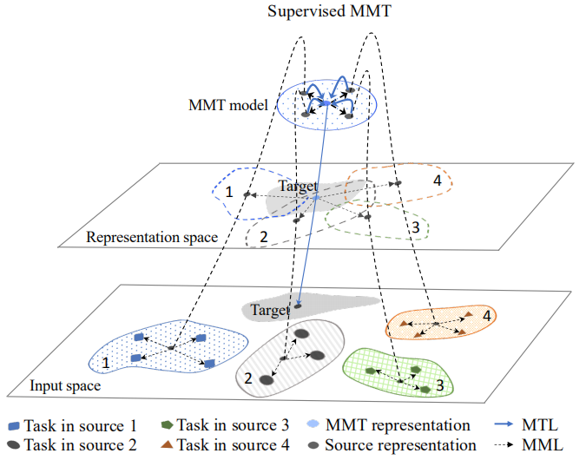
2
MMT model:
多个数据源通过MAML技术学习模型的最优初始化参数，主要分为3步：
1.快速收敛：
多个源任务各自训练，累积supporting task的梯度信息。
2.元模型更新：
通过累积的梯度信息，更新meta模型的初始化参数。
3.目标微调
在query task上训练。
1
meta-learning的优势在于仅仅依赖很少的数据就可以训练出一个泛化性较强的模型

Slide 19
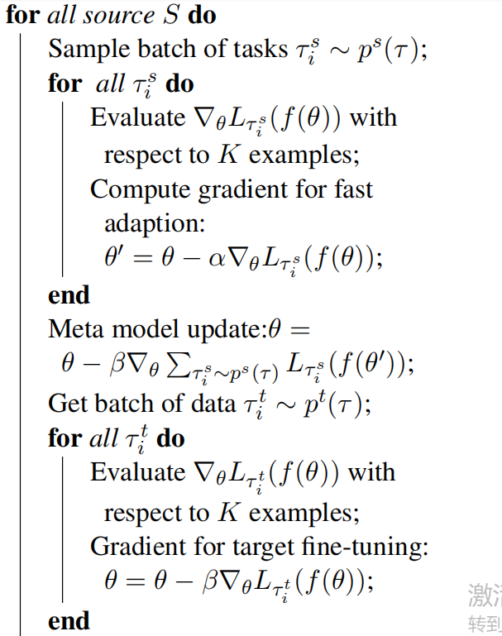
累计supporting task梯度信息
（快速收敛）
更新meta model 初始化参数
目标任务微调

Slide 20
3
MTL model:
重新采样多个源任务，将上一步学习到的模型再迁移到这些任务上分别微调
由于多个数据源和目标数据的分布差异，仅仅使用meta-leaning不够，为了缩小多源数据和目标数据训练出来的表示之间的差异，又加了一层迁移学习

Slide 21
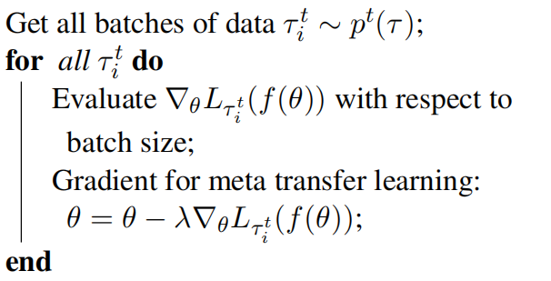
重新采样一批数据集
将训练好的模型迁移到各个数据集，以更小的学习率做进一步的微调。
问题：知识遗忘
可改进点：
1.多任务同时迁移
2.迁移+蒸馏

Slide 22
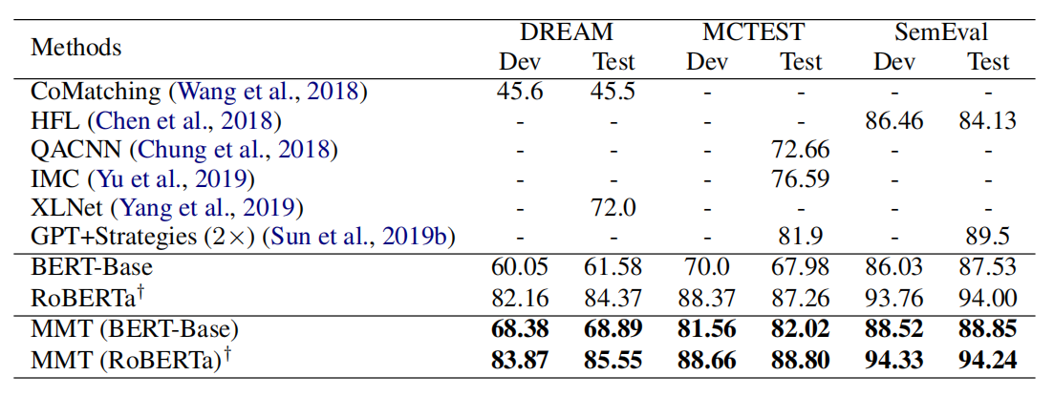
实验结果及分析
MMT(RoBERTa) achieves the best performances overall benchmark datasets
MMT is able to boost up perfor_x0002_mance over different pre-trained language models.
The weaker backbone network is, the bet_x0002_ter improvement MMT can achieve

Slide 23
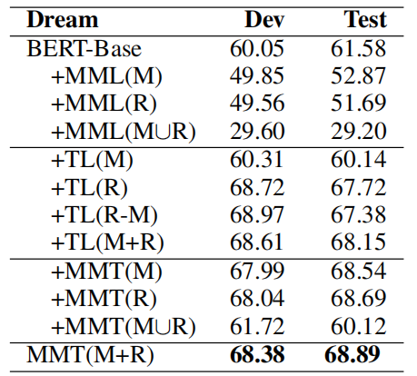
实验结果及分析
MMT = MML + MTL
MML : meta-learning
MTL : transfer-learning
TL 是传统的迁移方法
TL（R-M）是先迁移到R数据集再迁移到M数据集
TL（M+R）是把M和R数据集合并成一个大的，再迁移
MML(M∪R)是把两个数据合并成一个再做meta-learning，相当于单源meta-learning
MMT(M+R)是多个数据源做多源的meta-learning，把M和R当作独立的任务

Slide 24
技术展望
ONE
4
future work

Slide 25
元学习的应用（目前图像领域较多，阅读理解首次提出）
多种低资源学习方法交叉
元学习的技术迭代：
1.F函数学习模型初始参数，延伸至F函数学习更新参数（梯度）
2.F函数黑盒化

Slide 26
THANKS
单击此处添加副标题内容

